Slide 1
Evenwicht i n het
tropisch regenwoud?
Theorie en achtergronden
Défilement du texte se répétant jusqu’à la fin de la diapositive •
Défilement du texte se répétant jusqu’à la fin de la diapositive •

Slide 2
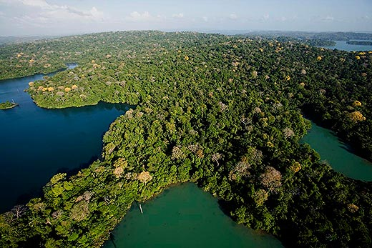
Tropische bossen
Enorme diversiteit (bijvoorbeeld: > 300 soorten bomen op Barro Colorado Island, Panama (een eiland van slechts 1560 ha)

Slide 3
Tropisch Regenwoud
Waarom zo’n grote diversiteit in de tropen?
Hoe komt deze diversiteit tot stand?
Hoe wordt deze diversiteit gehandhaafd/ blijft stabiel?

Slide 4
Waarom is de diversiteit in de tropen groter?

Slide 5
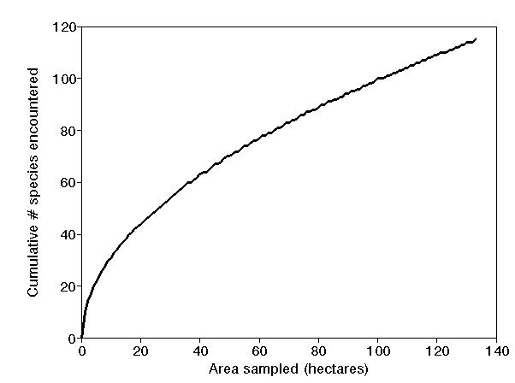
Diversiteit: Species Area Relation
Grootste landopvlak ligt in de tropen!

Slide 6
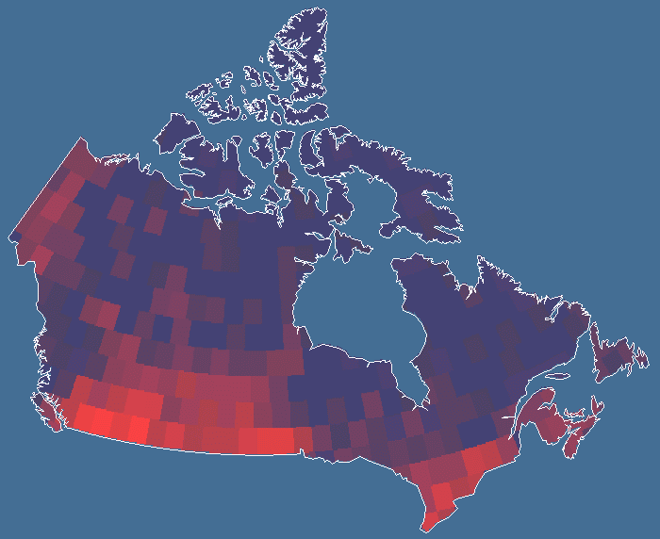
Soortenrijkdom neemt toe met beschikbare energie : vlinders in Canada

Slide 7
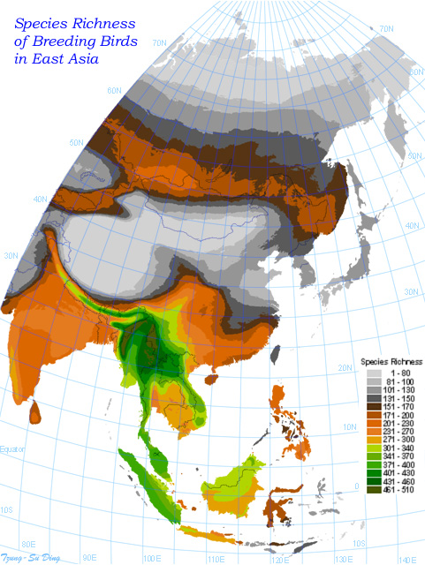
Diversiteit Aziatische vogels
Minder catastrofes in de tropen!

Slide 8
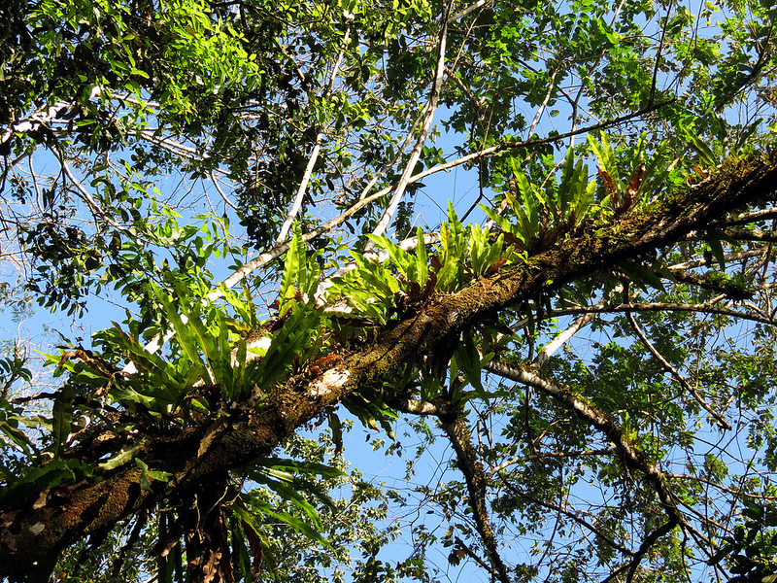
Meer niches door complexe structuur

Slide 9
Waarom is de diversiteit groter in de tropen? - Samenvatting
Area effect: grootste landmassa in de tropen
In het verleden minder verstoring en daarmee samenhangende extincties (bijvoorbeeld geen ijstijden)
Hogere temperatuur faciliteert snellere evolutie
Struktuur van tropische bossen voorziet in meer niches

Slide 10
Hoe komt diversiteit tot stand?
Ontstaan van nieuwe soorten
Immigratie van soorten van elders
(Lokaal) uitsterven van soorten
Is er een plafond voor het aantal soorten?

Slide 11
Is er een plafond voor het aantal soorten? Klassieke theorie:
aantal soorten is beperkt door Interspecifieke concurrentie (Bijvoorbeeld: Bomen concurreren o.a. om licht)
Aantallen per soort beperkt door predatoren (bij planten: herbivoren) , en parasieten, daarom minder effect van interspeciefieke concurrentie op diversiteit
Beperkingen moeten dichtheidsafhankelijk zijn om bij te dragen aan stabiliteit

Slide 12
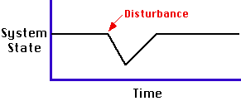
Zijn tropische regenwouden in een stabiel evenwicht?

Slide 13
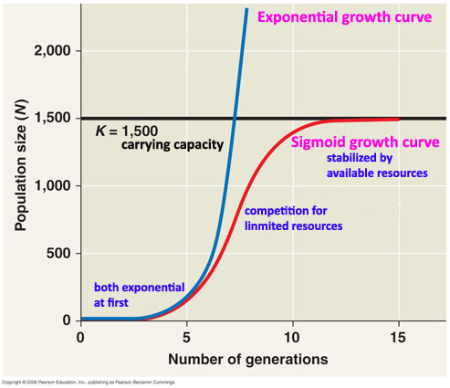
Dichtheidsafhankelijke populatiegroei

Slide 14
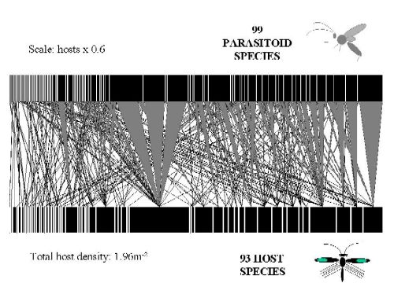
De relatie tussen stabiliteit en diversiteit
Een kwantitatief voedselweb: bladminerende insecten en hun sluipwespen in Costa Rica

Slide 15
Relatie diversiteit-stabiliteit ecosysteem
Diversere ecosystemen zijn stabieler

Slide 16
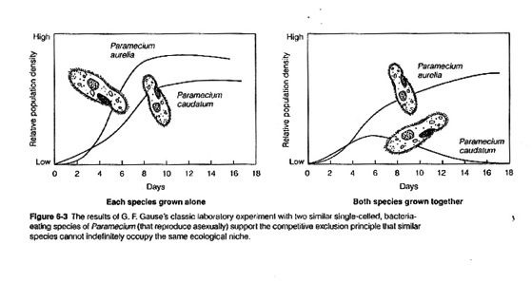
Competitieve Uitsluiting

Slide 17
Nichedifferentiatie

Slide 18
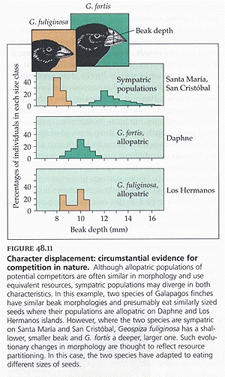
Selectie door interspecifieke concurrentie: Character displacement kan gezien worden als “the ghost of competition past”, de uitkomst van concurrentie in het verleden

Slide 19
Niche-differentiatie met betrekking tot voedsel of andere hulpbronnen

Slide 20
Habitat specialisatie
Benthische en limnetische vormen van Driedoornige stekelbaarsjes uit één meer

Slide 21
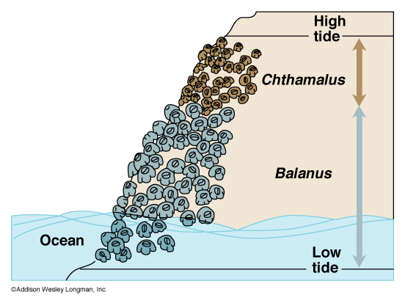
Fundamentele and gerealiseerde Niche: competitieve exclusionuitsluiting van een deel van de niche

Slide 22
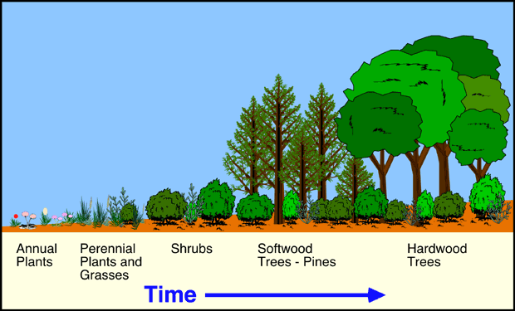
Successie
Lokale verstoring kan bijdragen aan de diversiteit
door dat plaatselijk de successie overnieuw begint,
waardoor koloniserende soorten niet uitsterven

Slide 23
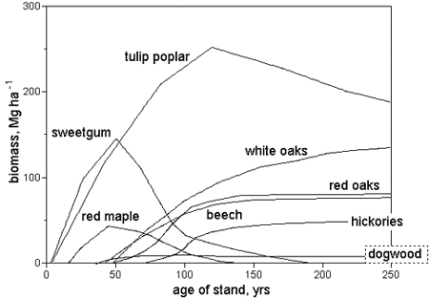
Successie in Amerikaanse bossen

Slide 24
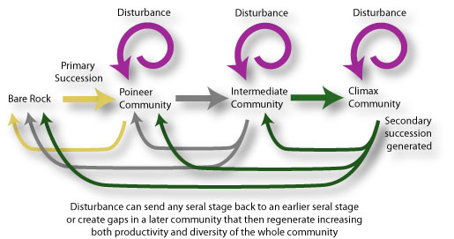
Verstoring en diversiteit

Slide 25
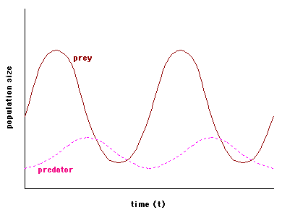
Regulatie door predatoren

Slide 26
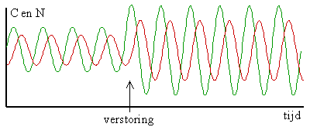
Predator-Prooi Interacties

Slide 27
Herbivorie
Janzen–Connell hypothese
Het aantal zaden op de grond neemt af met de afstand tot de ouderboom
De ouderboom, de zaden ervan en de zaailingen zijn een voedselbron voor specifieke parasieten en ziekten
Daardoor is de mortaliteit van zaden en zaailingen dicht bij de ouderboom groter
Volwassen bomen hebben dus een negatief effect op kleinere bomen van de zelfde soort
Daardoor groeien volwassen bomen van dezelfde soort op afstand van elkaar en is er plaats voor andere soorten

Slide 28
Apparent Competition
Predatie kan leiden tot coexistentie maar ook tot uitsterven van een van de prooisoorten
Prooisoort 1
predator
Prooisoort 2

Slide 29
Stabilisatie door dichtheidsafhankeijke processen
De Janzen-Connell hypothese is een voorbeeld van dichtheidsafhankelijke regulatie

Slide 30
Hoe komt diversiteit tot stand?
Ontstaan van nieuwe soorten
Immigratie van soorten van elders
(Lokaal) uitsterven van soorten
Is er een plafond voor het aantal soorten?

Slide 31
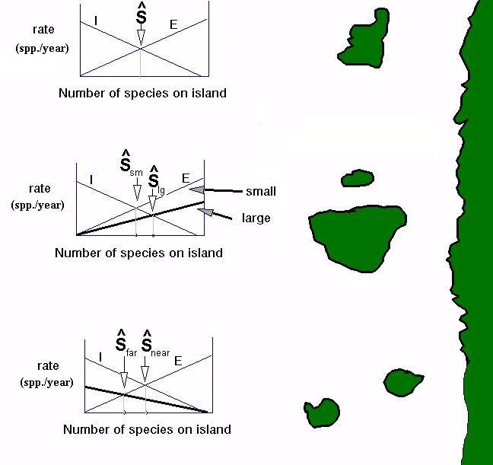
Eiland Biogeografie

Slide 32
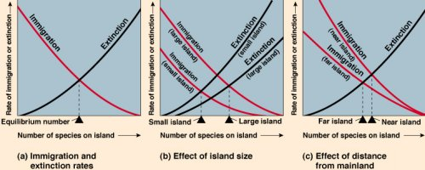
Island Biogeografie

Slide 33
Eiland Biogeografie
De theorie is een neutrale theorie, dus een theorie zonder interacties tussen soorten
Het voorspelde evenwicht is tussen aantallen soorten, de aantallen per soort zitten niet in de theorie
Er wordt dus geen rekening gehouden met het feit dat zeldzame soorten eerder uitsterven en een kleinere kans op immigratie hebben.

Slide 34
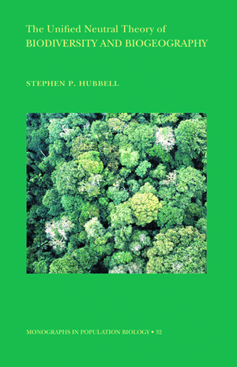
Neutrale Theorie Biogeografie

Slide 35
Neutrale theorie
Een theorie zonder een mechanisme om de aantallen soorten te stabilizeren!
Neutrale theorie gebaseerd op de aanname dat de kans van een individu om te sterven of te reproduceren onafhankelijk is van de soort en van welke soort zijn directe buren zijn.
Meestal toegepast voor een bepaalde groep van organismen, bijvoorbeeld bomen

Slide 36
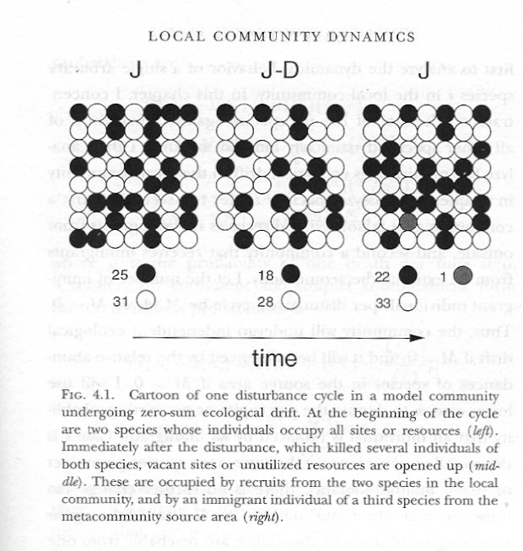
Unified neutral theory

Slide 37
Soorten-Aantallen curve

Slide 38
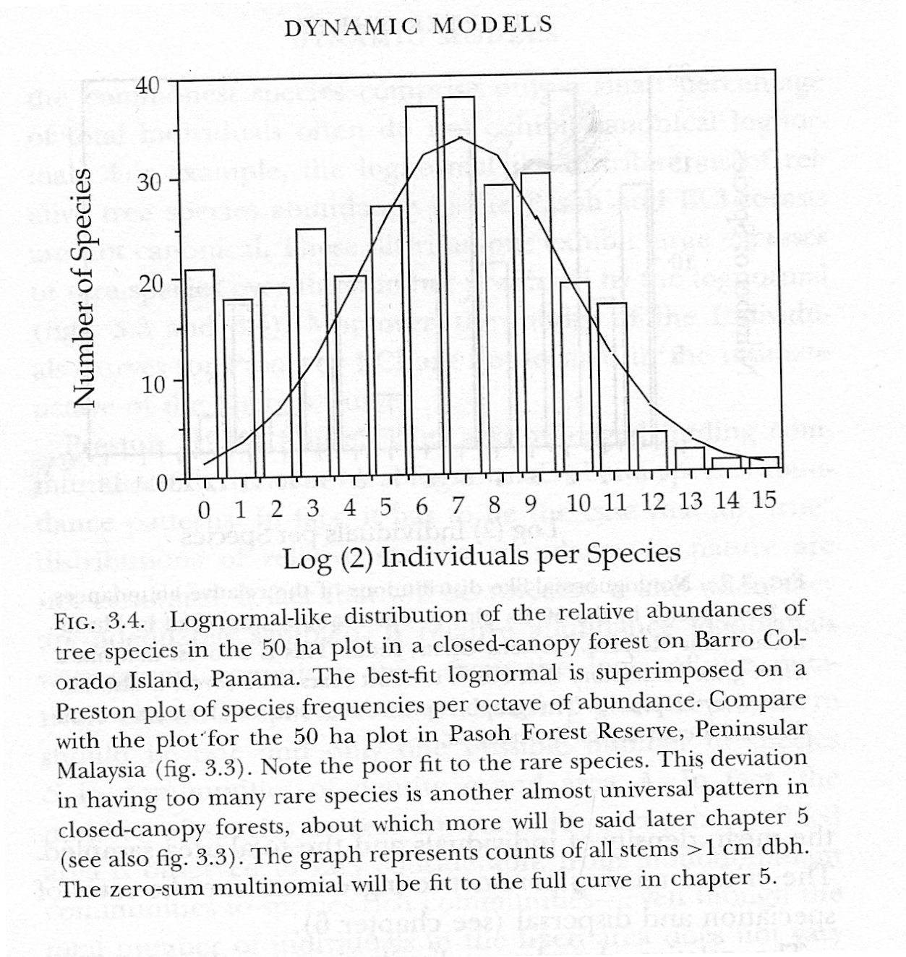
Unified Neutral Theory

Slide 39
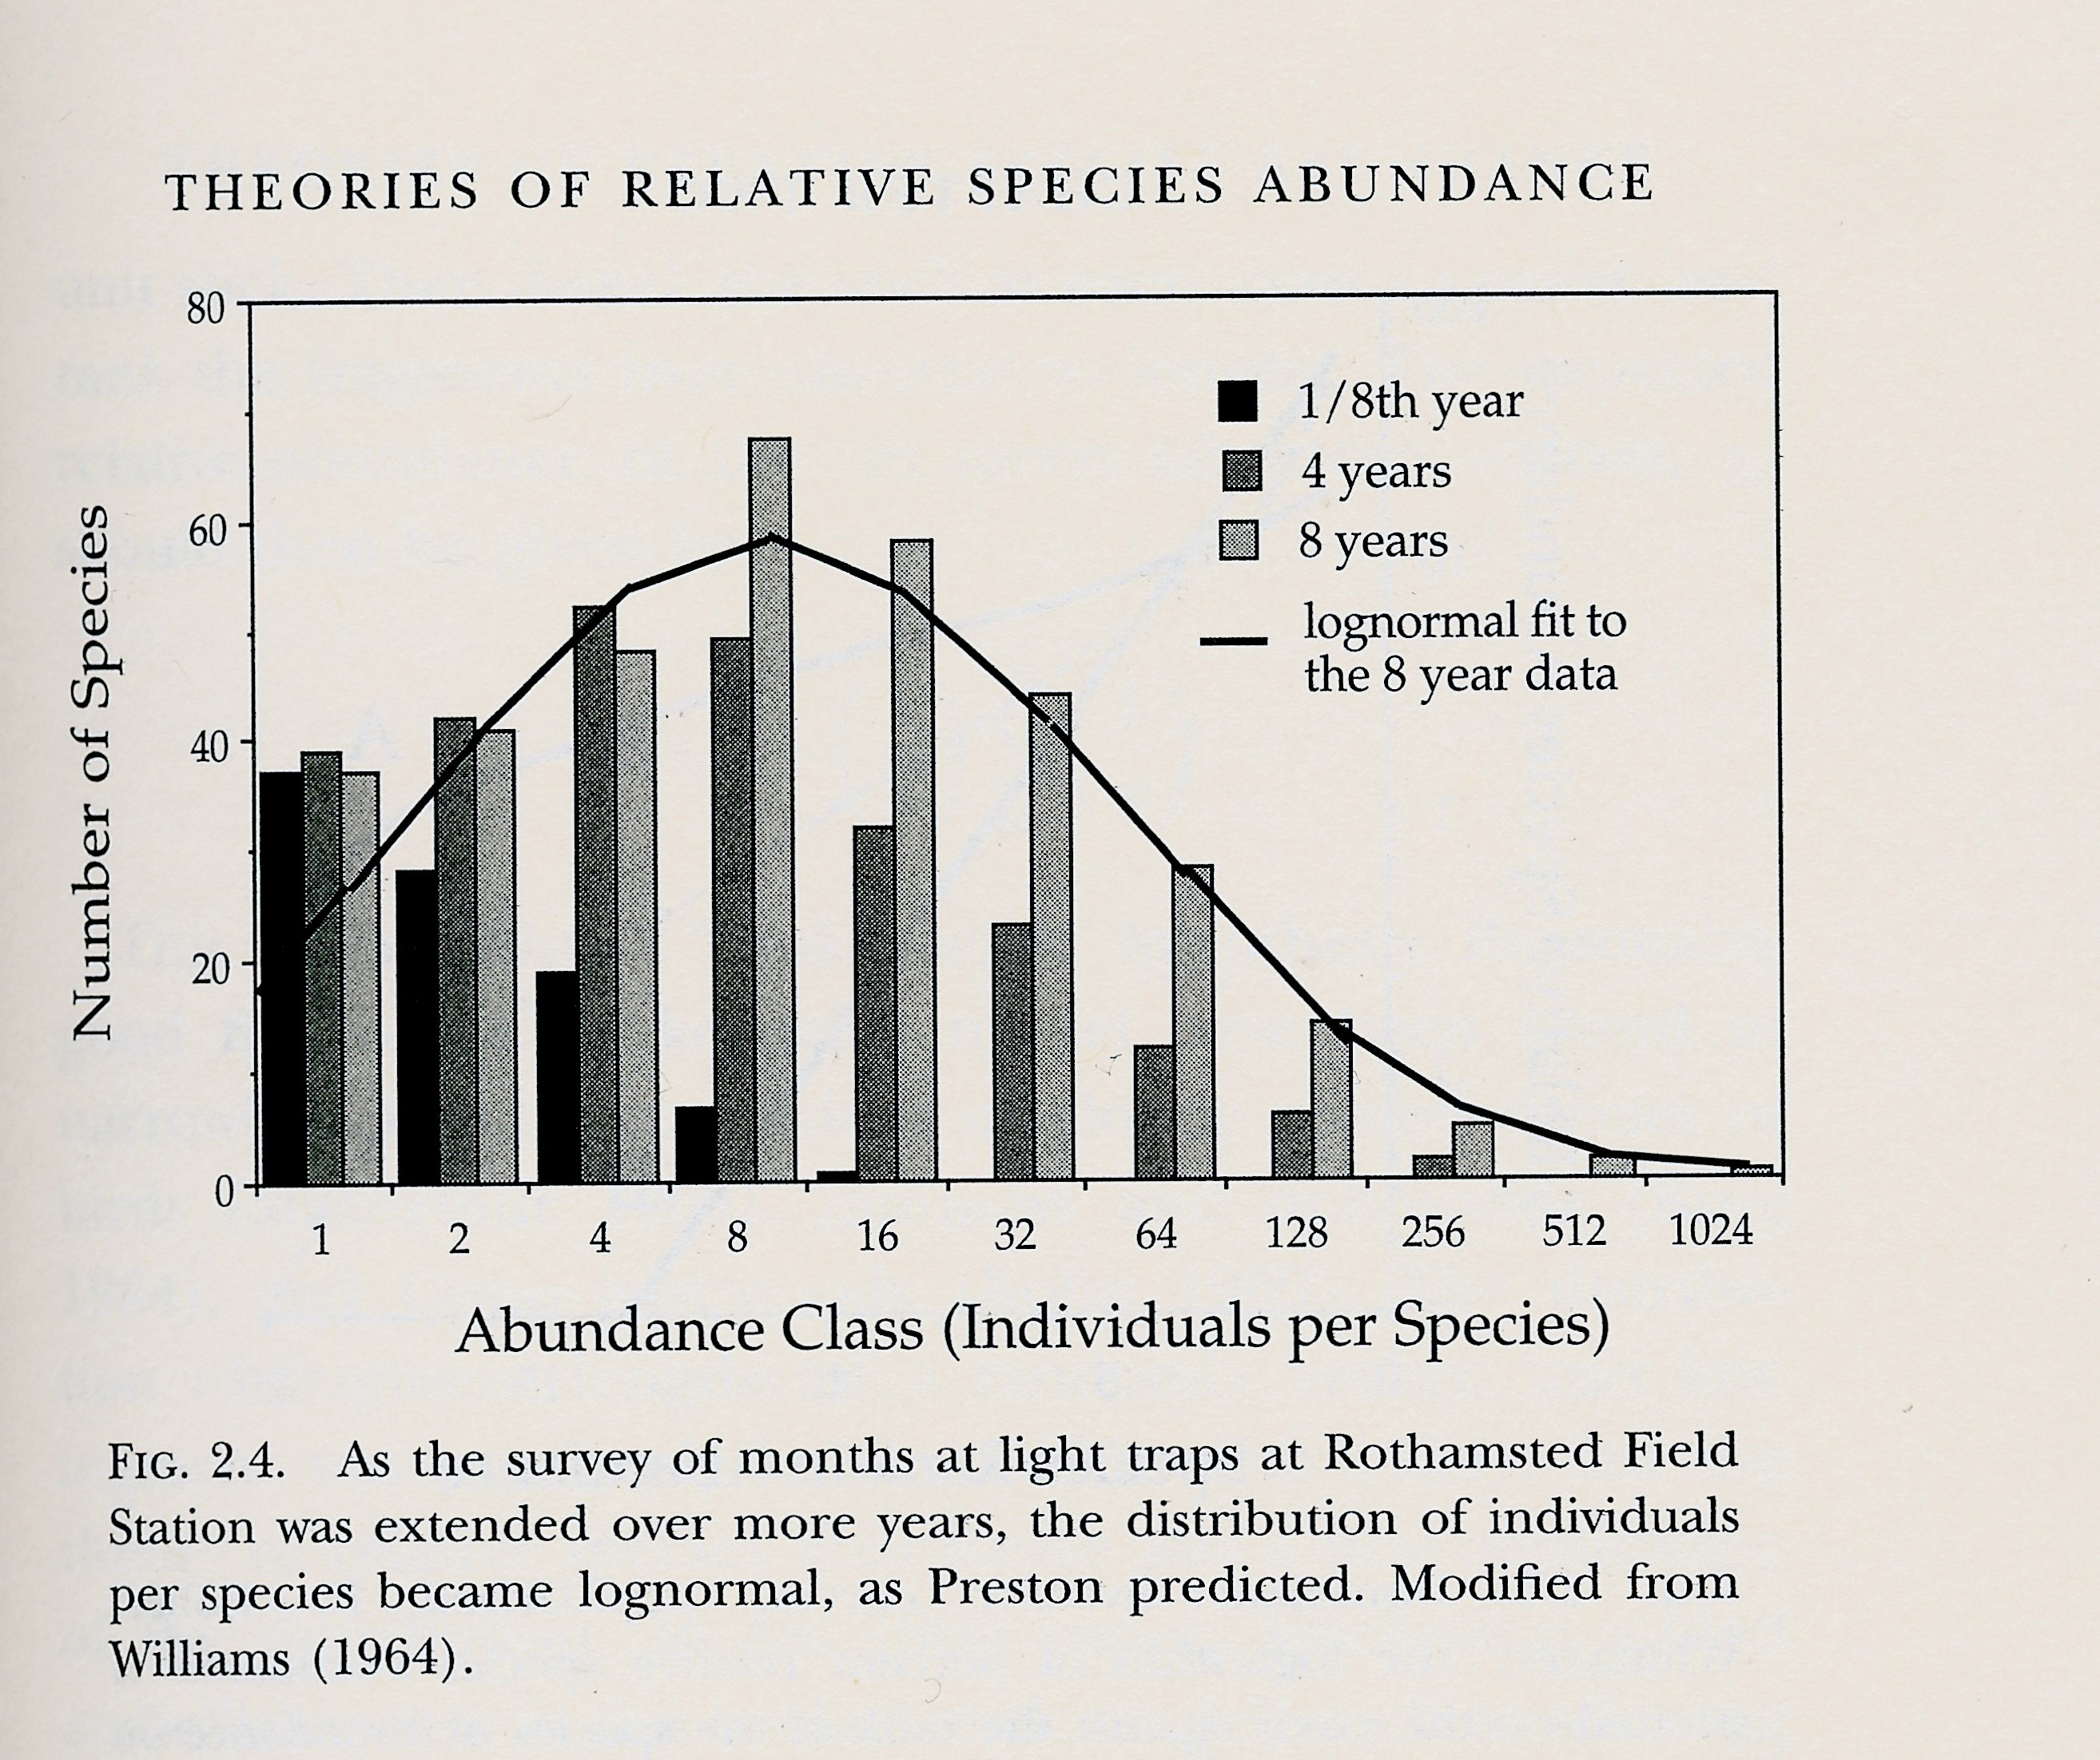
Unified neutral theory

Slide 40
Neutrale theorie als een null hypothese
Ocotea: koloniseerde Zuid Amerika 20.000.000 jaar geleden en komt nu over het hele continent voor
Om dit te bereiken moet de reproductiesnelheid veel groter zijn geweest, dan voorspeld bij de neutrale theorie
Met d zo’n reproductiesnelheid zou het alle andere boomsoorten op het continent verdrongen moeten hebben

Slide 41
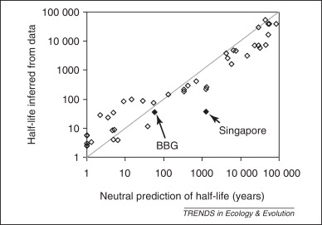
Uitsterven van vogels door fragmentatie van het regenwoud

Slide 42
Neutrale theorie en biologische realiteit
Verschillende processen leiden tot dezelfde verdeling van soorten en aantallen per soort
mortaliteit en vestiging van de 20 algemeenste boomsoorten op Barro Colorado-eiland zijn niet in evenwicht, Dat toont aan dat een goede fit met het model nog geen bewijs is voor neutrale processen
Algemene soorten sterven veel vlugger lokaal uit dan het model voorspelt.

Slide 43
Test Connell-Janzen hypothese
Mangan et al 2010 keken naar het effect van
bodempathogenen (schimmells en bacterieën)
en testte zo de hypothese.

Slide 44
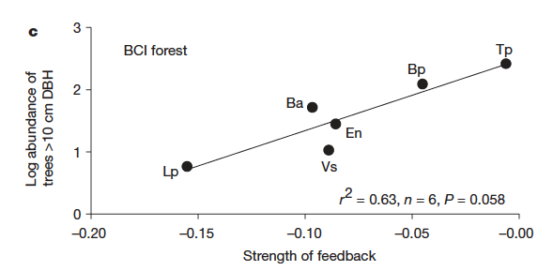
Negatieve effecten van bodempathogenen beinvloeden de aantallen per soort

Slide 45
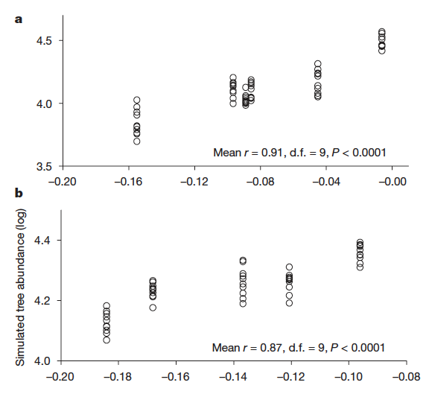
Negatieve effecten beïnvloeden de soortenrijkdom!

Slide 46
Evenwicht i n het
tropisch regenwoud?
Biodiversiteit wordt bepaald
door neutrale èn dichtheidsafhankelijke processen
Défilement du texte se répétant jusqu’à la fin de la diapositive •
Défilement du texte se répétant jusqu’à la fin de la diapositive •

